Slide 1

Занятие 3.
Переобучение и регуляризация
Распознавание рукописных цифр
Мастерские МИЦ. 10 сезон
Основы машинного обучения
Занятие 2
Пономаренко Вера

Slide 2

План занятия
1. Переобучения и методы борьбы с ним
2. Оцениваем проделанную работу. Метрики
3. Разбор нейросети для распознавания рукописных чисел

Slide 3

Переобучение
Модель запомнила тренировочные данные, но не научилась обобщать на новые.
Как увидеть на графиках:
Train loss → 0, val loss сначала падает, потом растёт (U-образная кривая)
Разрыв между train и val растёт с каждой эпохой
Notes:
Конечная цель нашей работы — получить модель, которая, будучи обученной на имеющихся у нас данных, выдаёт разумный ответ для данных, которые она прежде никогда не видела.
Но здесь есть тонкая грань. Можно перестараться с обучением настолько, что модель просто запомнит все данные из обучающей выборки. Чем это чревато? Модель теряет обобщающую способность: её веса подбираются так, чтобы не ошибаться на тренировочных данных, а не чтобы достаточно полно описывать предметную область.
Это и есть переобучение.
Пример-аналогия: ученик-зубрилка. Он выучил все задачи из учебника. Выучил решения всех задач из сборника вариантов ЕГЭ. Он может воспроизвести решение любой знакомой задачи — от начала до конца, слово в слово.
Но он не понимает, как происходит решение. Не умеет применять формулы к новым условиям. Не видит, какая формула подходит к какой задаче. Он просто запомнил последовательности действий для конкретных примеров.
И вот он приходит на ЕГЭ. Ему попадаются задачи, которые он раньше не видел — с другими числами, с другой формулировкой, с небольшим изменением условия. И он не может их решить. Не потому что не знает формул — а потому что не научился обобщать те решения, которые видел, на похожие задачи. Он переобучился. Потерял способность обобщать.
Так же и нейросеть.
При переобучении она теряет способность обобщать данные и искать общие закономерности для принятия решений. Вместо этого она пытается учесть каждый выброс, шум и ошибку в обучающей выборке. Из-за этого страдает её способность находить правильные общие правила.
Как это выглядит на практике
Обученная модель (без переобучения):
На train — accuracy, скажем, 96%.
На val и test — тоже ~96%.
Разрыв между train и val маленький.
Переобученная модель:
На train — accuracy 100%. Модель идеально отвечает на все тренировочные примеры.
На val и test — accuracy 90–94%. Модель теряет 6–10% на новых данных.
Разрыв между train и val большой и растёт с каждой эпохой.
Ключевое: переобученная модель не хуже обучалась. Она лучше знает train. Но именно поэтому хуже работает на новых данных — она запомнила шум и случайности, которые не повторятся.

Slide 4

Ключевая идея: переобучение — это когда модель «слишком хорошо подстроилась» под train, включая шум и случайности, и потеряла способность видеть общие закономерности.
Причины:
Много параметров у модели
Мало данных
Долгое обучение
Notes:
Причины переобучения:
1. Слишком сложная модель. Миллионы параметров. Модель может «позволить себе» запомнить каждый пример. Вы палите пушкой по воробьем и спалили поллеса.
2. Мало данных. Если примеров меньше, чем параметров, модель обязана запомнить train — у неё нет другого выхода.
Пункты 1 и 2 связаны. Чем меньше данных тем менее мощную и сложную архитектуру надо применять. Большая и сложная архитектура с большим числом нейронов легко запомнит немногочисленные данные.
3. Долгое обучение. Даже правильная модель со временем начинает переобучаться, если её учить слишком долго. Вы по n-ому кругу читаете одну и ту же книгу. Мало того, что она вам жуть надоела, вы ее уже успели выучить наизусть.

Slide 5
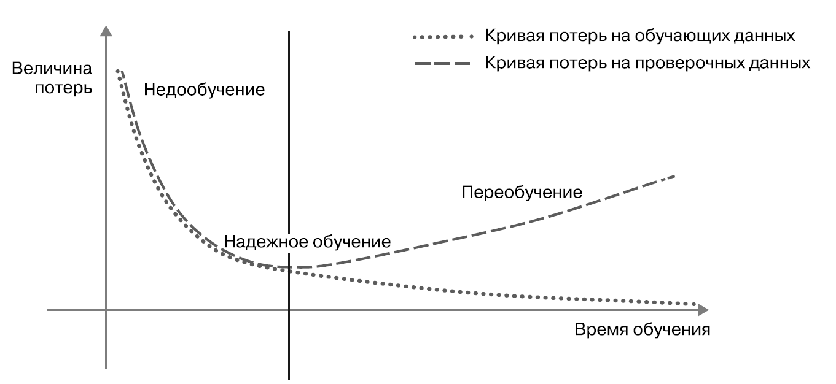
Поведение модели при переобучении
Notes:
Расшифровка картинки: в начале обучения чем ниже потери на обучающих данных, тем ниже и на контрольных – модель пока что недообучена, результат еще можно улучшить.
При дальнейшем обучении результат на проверочных данных останавливает свой рост ( оптимальное обучение), а затем начинает ухудшаться (переобучение).
Признаки переобучения на графиках
Train loss - значение функции потерь на обучающей выборке
val loss – значение функции потерь на валидационной выборке
1. Train loss стремиться 0, val loss сначала падает, потом растёт
Для Val loss происходит так: пока модель не потеряла обобщающую способность и ищет закономерности – функция потерь на контрольной падает. А когда модель наинает переобучаться и зазубривать ошибки, шумы и выбросы – качество ее работы падает и как результат функция потерь на данной выборке начинает расти.
U-образная кривая val loss — классический сигнал. Минимум val loss — точка, где модель была лучшей. Всё после — уже переобучение.
2. Разрыв между train и val растёт
Train accuracy 100%, val accuracy 94% — разрыв 6%. Это и есть «цена» переобучения. Именно разрыв, а не абсолютное значение метрик, — главный индикатор.

Slide 6
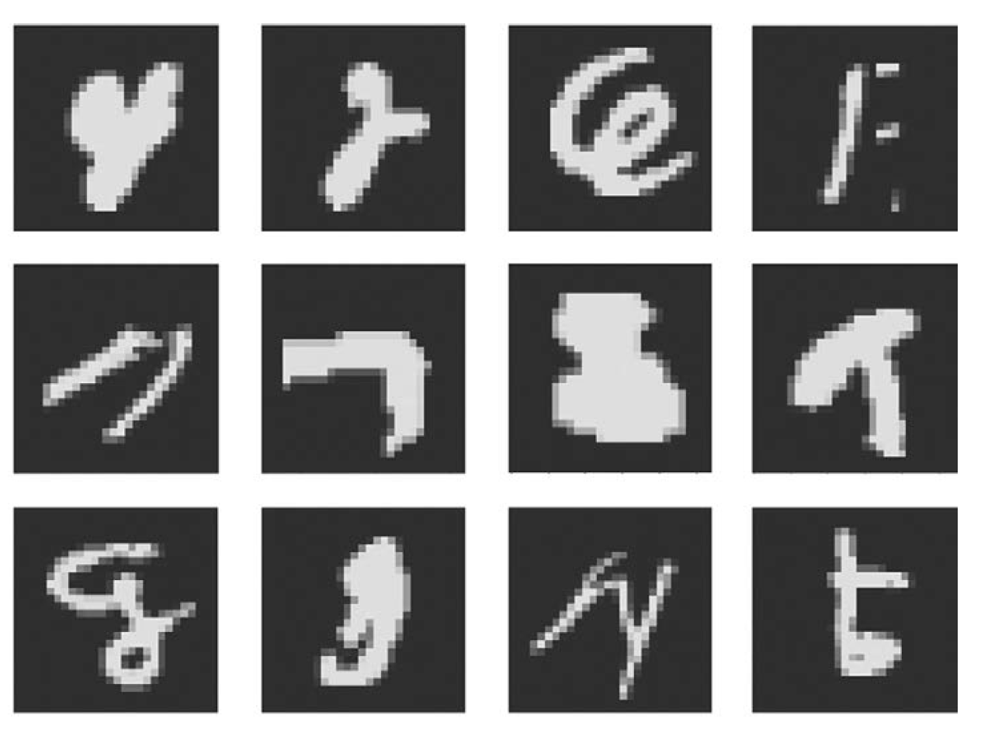
Пример зашумленных данных
Notes:
На слайде — 12 примеров из датасета MNIST, которые сильно отличаются от «идеальных» рукописных цифр, искаженные данные.
Это шум. Реальные данные почти всегда содержат такие примеры: плохое освещение, размытие, дефекты сканирования, небрежный почерк.
Шум — это часть данных, от которой невозможно избавиться.
И вот тут возникает конфликт:
Если модель учится на шуме — она пытается запомнить каждую такую картинку дословно. Веса подстраиваются под конкретные дефекты: «вот этот размытый объект — это 8, значит, для такого пятна выход должен быть 8». Модель запоминает шум. Это переобучение.
Если модель учится на закономерностях — она игнорирует детали, которые не повторяются от примера к примеру. Она понимает, что размытость, деформация, обрывы — это случайные вариации одной и той же цифры. Модель обобщает. Это то, что нам нужно.

Slide 7
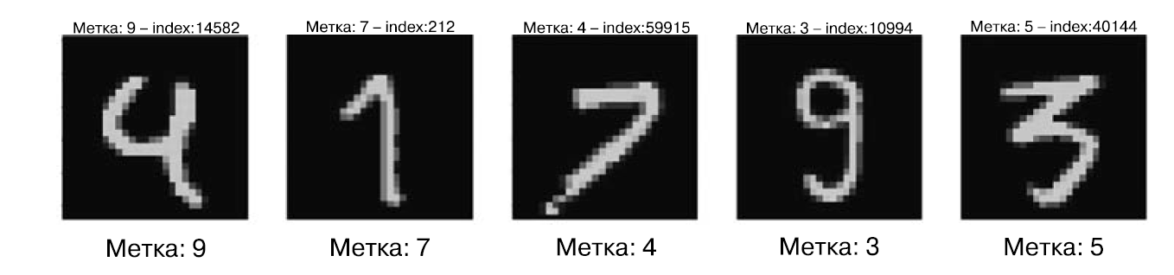

Пример ошибочных обучающих данных
Notes:
Если модель постарается учесть такие выбросы, ее способность к обобщению ухудшится
А на этом слайде еще лучше – ошибки)

Slide 8
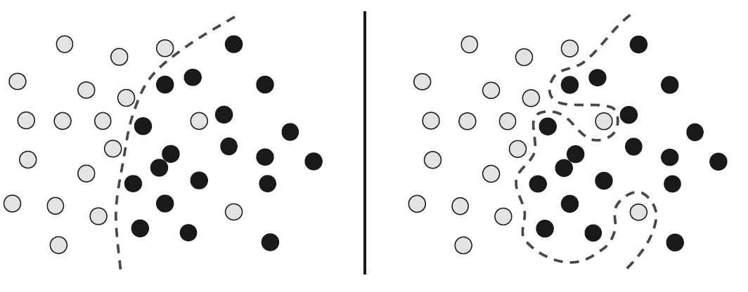
Обобщение выбросов
Notes:
Как для задачи бинарной классификации выглядит переобучение
Слева — обученная модель, которая обобщает
Модель провела одну плавную границу между классами. Да, некоторые объекты у самой границы оказались не на своей стороне — это частности, шум, пограничные случаи. Но модель уловила общую закономерность: светлые точки — по одну сторону, тёмные — по другую.
Если новые данные подчиняются тем же общим закономерностям, что и train, модель с большой вероятностью определит их класс правильно.
Небольшие ошибки на границе — это цена за обобщение, и она оправдана.
Справа – переобученная модель. Она подстроилась под каждую точку обучающей выборки. Её граница решения изломана, чтобы обязательно правильно классифицировать каждый тренировочный пример — включая выбросы, шум и случайные особенности. Качество работы на новых данных будет хуже, потому что модель подстраивалась под конкретные примеры, а не под общую структуру.
Модель не умеет обобщать — она умеет только «узнавать» то, что видела.
Сравнение в одной фразе
Слева: модель выучила правило и иногда ошибается на пограничных примерах.
Справа: модель выучила примеры

Slide 9

Методы борьбы:
L1 – регуляризация
L2 – регуляризация
Дропаут
Notes:
Как бороться
Регуляризация L1/L2 — штраф за большие веса.
Dropout — случайное отключение нейронов.
EarlyStopping — остановка, когда val loss перестал падать.
Уменьшение модели — меньше слоёв и нейронов.
Больше данных — самый надёжный способ.
Аугментация — расширение датасета
Идеальной точности на train добиваться бессмысленно. Если модель отвечает правильно на 100% тренировочных примеров — скорее всего, она переобучена.
Мелкие ошибки на train — это нормально. Они означают, что модель ищет общие закономерности, а не запоминает частности.
Хорошая модель — не та, что идеально знает train, а та, что правильно работает на новых данных.

Slide 10
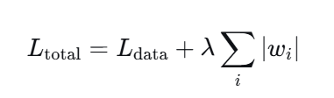

L1-регуляризация (Lasso)
Идея: добавить к функции потерь штраф за сумму абсолютных значений весов.
λ — сила регуляризации (например, 0.001).
Notes:
Ltotal​ — итоговая функция потерь
Это то, что модель минимизирует во время обучения. Чем меньше Ltotal, тем «лучше» модель с точки зрения оптимизации.
Это не то же самое, что ошибка на данных. Это ошибка плюс штраф за сложность модели.
Ldata​ — обычная функция потерь
То, что мы использовали раньше: cross-entropy для классификации, MSE для регрессии. Она показывает, насколько модель ошибается на тренировочных данных.
Если бы мы учились только по Ldata, модель могла бы стать очень сложной и запомнить train → переобучение.
λ — сила регуляризации - Гиперпараметр, который мы задаём вручную. Он говорит: «насколько сильно штрафовать большие веса».
При суммировании чем больше веса по модулю, тем больше штраф. Знак веса не важен — важен только его размер.
Что это даёт:
Если модель может уменьшить ошибку, не увеличивая веса — она это сделает.
Если для уменьшения ошибки нужно сильно увеличить веса — модель сначала подумает: «а стоит ли? Ведь за это будет штраф».
В итоге модель вынуждена искать компромисс: уменьшать ошибку, но держать веса маленькими.
Маленькие веса = простая, гладкая функция = лучшее обобщение.
Из-за свойства обнуления многие веса L1-модели становятся точно нулевыми.
Если вес = 0, соответствующий входной признак (или нейрон) не влияет на выход.
Модель фактически отбросила ненужные признаки.
Остались только те, что реально помогают решать задачу.
Как это записывается в Keras
layers.Dense(512, activation='relu', kernel_regularizer=regularizers.l1(0.001))
kernel_regularizer — говорит Keras наложить штраф на веса этого слоя.
regularizers.l1(0.001) — L1-штраф с λ=0.001
Смещения (bias) не регуляризуются — только веса (kernel).
Когда использовать L1
Хорошо подходит, когда:
- Подозреваете, что многие признаки бесполезны.
- Хотите получить компактную модель (меньше параметров — быстрее работает).
- Нужна интерпретируемость: обнулённые веса = отброшенные признаки.
Не стоит использовать, если:
- Все признаки реально важны (L1 их частично обнулит).
- Нужна максимальная accuracy — L1 иногда «теряет» полезные слабые связи.

Slide 11


L2-регуляризация (Ridge)
Идея: добавить к функции потерь штраф за сумму квадратов весов.
Notes:
L2-регуляризация (она же Ridge, она же weight decay) — это способ борьбы с переобучением, при котором к обычной функции потерь добавляется штраф за сумму квадратов весов. Смысл: мы хотим не просто минимизировать ошибку на данных, но и удержать веса маленькими.
Зачем это нужно
Переобучение = большие веса. Когда веса большие, модель может «подстроиться» под каждый пример: границы решения становятся резкими, изрезанными, запоминают шум и выбросы.
Маленькие веса = простая модель. Если веса маленькие, функция, которую вычисляет сеть, становится плавной. Плавная функция не может «запомнить» каждый шумный пример — она вынуждена выучить общую закономерность.
Аналогия: вместо того чтобы строить забор с тысячью резких поворотов вокруг каждого куста, L2 заставляет строить плавную кривую, которая огибает всю поляну. Такая кривая лучше обобщает.
Чем больше вес — тем сильнее его тянет к нулю. Чем ближе к нулю — тем слабее тяга.
Ключевое: на каждом шаге вес умножается на число чуть меньше 1. То есть веса постоянно подтягиваются к нулю.
L2 не «выключает» признаки, как L1. Он все веса делает маленькими, но не нулевыми. Модель по-прежнему использует все признаки — просто более мягко.
Как записывается в Keras
layers.Dense(512, activation='relu', kernel_regularizer=regularizers.l2(0.001))
kernel_regularizer — наложить штраф на веса слоя.
regularizers.l2(0.001) — L2-штраф с λ=0.001λ=0.001.
Смещения (bias) не регуляризуются — только веса.
Когда использовать
L2 — метод по умолчанию. Он хорошо работает почти всегда.
-Много признаков, и все они немного полезны (L1 бы их часть обнулил, L2 — сохранит).
-Нужно плавное решение без резких скачков.
-Данные шумные, и хочется, чтобы модель не подстраивалась под шум.
-Нет уверенности, какие признаки важны — L2 не отбрасывает, а «приглушает» все.

Slide 12
Dropout
Идея: на каждом шаге обучения случайно отключать долю нейронов слоя.
Например, Dropout(0.4) — 40% нейронов случайно «выключаются» на каждом батче.
Что происходит:
Сеть не может полагаться на конкретный нейрон
На этапе предсказания Dropout отключён (все нейроны работают)
Почему помогает:
Уменьшает совместную адаптацию нейронов (co-adaptation)
Куда ставить:
После слоя Dense или свёрточного слоя
Не ставить перед выходным слоем
Notes:
Идея
На каждом шаге обучения случайно отключать долю нейронов слоя.
Представьте: берём слой из 512 нейронов. На каждом шаге (батче) случайно выбираем часть из них и временно выключаем — их выход = 0. На следующем шаге — другой набор нейронов.
Это происходит только во время обучения. На предсказании все нейроны работают.
Сеть не может полагаться на конкретный нейрон
Без Dropout сеть может «назначить» один нейрон ответственным за какую-то важную фичу и «не развивать» остальные. Этот нейрон всегда включён — сеть на него рассчитывает.
С Dropout этот нейрон в любой момент может быть отключён. Если он «выключится», выход слоя резко изменится. Значит, остальные нейроны обязаны подхватить его функцию. Сеть вынуждена учить все нейроны полезными, а не полагаться на одного.
Аналогия: на экзамене случайно выключаем часть студентов. Группа не может рассчитывать на одного знатока — все вынуждены учиться.
Почему помогает
1) Уменьшает совместную адаптацию нейронов (co-adaptation)
Co-adaptation — это когда нейроны «договариваются» друг с другом: «ты отвечаешь за эту фичу, я — за эту, а вместе мы решаем задачу». Такая «кооперация» опасна: если один нейрон «сломается» (на новых данных), вся конструкция рассыплется.
Dropout разрывает эти связи. Нейрон не может рассчитывать, что партнёр всегда рядом. Каждый вынужден быть самодостаточным.
2) Эффект ансамбля
Отключая случайные 40%, мы на каждом шаге обучаем разную подсеть. Итоговая модель — как усреднение тысяч разных подсетей. А усреднение моделей — известный способ уменьшить переобучение.
Dropout ставят после слоя с обучаемыми весами. Он не имеет своих параметров — это просто операция. НЕ СТАВИТЬ ПЕРЕД ВЫХОДНЫМ СЛОЕМ, в нем никогда не надо отключать нейроны.
Код: layers.Dropout(0.4),

Slide 13

Метрики
Метрики — то, по чему мы, люди, оцениваем качество модели. Они могут быть недифференцируемыми (accuracy, F1), и их может быть несколько.
Одной метрики почти никогда не достаточно: у каждой есть свои слепые зоны.

Slide 14
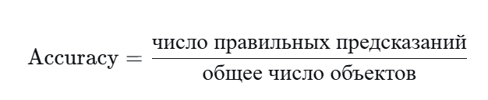
Accuracy (Точность)
Доля правильных ответов
Плюсы:
Простая и интуитивная
Работает, когда классы сбалансированы
Минусы:
Обманывает при дисбалансе классов. accuracy — только как общая ориентировка. Для реальных задач с дисбалансом нужны precision, recall, F1.
Notes:
Пояснение к дисбалансу:
Представьте, что вы создаете модель для выявления очень редкой болезни, которая есть только у 1 %. Вы начинаете тестировать ее.
И если ваша гениальная модель будет просто всегда говорить нет, то ее точность составит приблизительно 99%, нормально так)
только толку от этой модели? На практике она не несет с собой никакой пользы. Надо придумать что-то другое

Slide 15
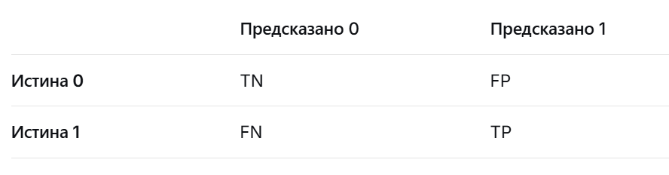
Confusion matrix (матрица ошибок)
Для K классов — таблица K×K:
Строки — истинные классы
Столбцы — предсказанные классы
Диагональ — правильные ответы
Вне диагонали — ошибки
TP (True Positive) — истина 1, предсказали 1
TN (True Negative) — истина 0, предсказали 0
FP (False Positive) — истина 0, предсказали 1 (ложная тревога)
FN (False Negative) — истина 1, предсказали 0 (пропуск)
Notes:
Confusion matrix («матрица ошибок» или «матрица неточностей») — это таблица, которая показывает, как именно модель ошибается. Не просто «сколько ошибок», а кого с кем путает.
Она работает для любого числа классов. У нас в MNIST их 10, значит матрица будет 10×10. На слайде — простейший случай: бинарная классификация (2 класса: 0 и 1).
Confusion matrix говорит где именно.
Какие классы модель путает чаще всего?
Это систематическая ошибка (похожие цифры) или случайная?
Какие классы она плохо распознаёт?
Так мы лучше начинаем понимать где именно у модели «затык»

Slide 16
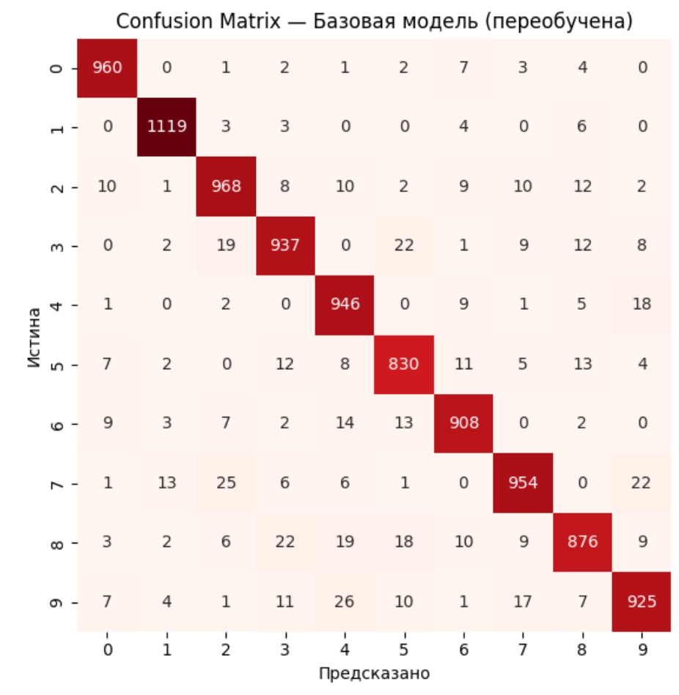
Notes:
Пример для MNIST: матрица 10×10. Ячейка [9, 4] = 26 означает: «26 настоящих девяток модель назвала четвёрками». Это конкретная ошибка, с которой можно работать.

Slide 17

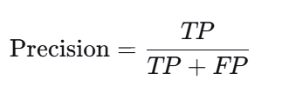
Precision (точность)
Смысл: из всех объектов, которых модель назвала положительными, сколько действительно положительные?
Когда важна:
Ложное срабатывание дорого
Спам-фильтр: лучше пропустить спам, чем пометить важное письмо как спам
Поиск: если мы пометили объект как «релевантный», он должен быть релевантным
Notes:
Разберем на примере нашей задачи с определением какая из рукописных цифр изображена на фотографии
Точность определяет: сколько цифр из тех, что модель назвала 8 действительно 8. Здесь TP – действительно 8, которые модель опознала как 8, FP – не 8 вовсе, но модель нагадала, что это 8.
Т.е. точность показывает: насколько можно верить модели, когда она говорит «да» (или, например, 8)
Если Precision=0.93, то это значит, что из 100 цифр, которые модель назвала 8, 93 действительно 8.
Как сломать эту метрику? Очень высокий порог, т.е. когда нужно соответствовать ой каким высоким требованиям, чтобы тебя сочли 8.И вот с такими высокими требованиями модель мало предсказывает, но, вероятно, уже не ошибется. Чтобы сломать нам достаточно 1 раз угадать 8. Тогда показатель точности будет равен 1, т.е. 100%. Но в выборке вряд ли была всего одна 8, в mnist данные распределены равномерно. Т.е. модель профукала где-то знатное количество 8, отнеся их к другим классам. Можно ли назвать этот дискридитарор 8 хорошей моделью? Едва ли.
Нам нужен другой критерий!

Slide 18


Recall (полнота, чувствительность)
Смысл: из всех реальных положительных объектов сколько модель нашла?
Когда важен:
Пропуск дорог
Диагностика болезни: лучше лишний раз проверить здорового, чем пропустить больного
Поиск дефектов на производстве: пропустить брак — катастрофа
Notes:
Продолжим разбор на том же примере
Полнота определяет сколько 8 из всех 8, что есть, модель нашла и распознала. Здесь TP – действительно 8, которые модель опознала как 8, FN – то, что является 8, но модель не распознала это как 8.
Если Precision=0.93, то это значит, что из 100 цифр, которые являются 8, модель нашла 93 восьмерки.
Как сломать эту метрику? Очень низкий порог, т.е.когда требований считай и нет. Модель рада всем. Всегда говори ДА (или 8). И вот эта дакалка наберет вам кучу 8, у нее не останется FN, она все назвала 8. Не упустила ни одну. Recall = 1 = 100%. Но по факту она вам просто на любую картинку говорит, что это 8. От такой модели тоже толку не особо. Надо придумать другую метрику, которая учтет обе проблемы, с которыми мы столкнулись

Slide 19
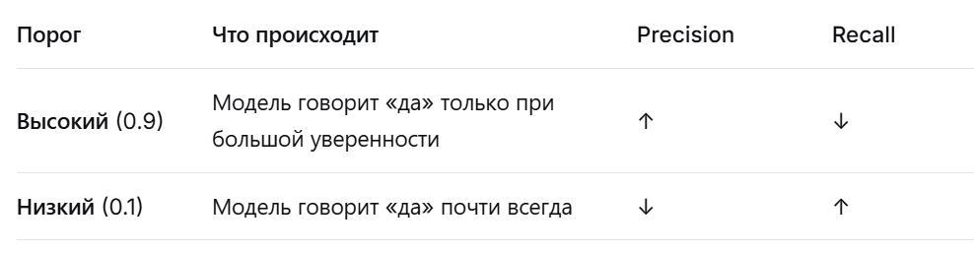
Precision vs Recall: конфликт
Что важнее — зависит от задачи:
Рак: важнее recall (не пропустить больного)
Спам: важнее precision (не потерять важное письмо)
Notes:
Пояснение к примерам:
Если мы ищем рак, то лучше поставить порог ниже, ведь лучше переобследовать здорового, чем счесть здоровым больного. В таком раскладе нам важно скольких больных из всех мы нашли и нам нужна полнота, сделать так, чтобы модель на этой метрике показывала высокий результат, т.е. находила всех больных (если зацепит и здоровых, это не критично)
А в случае, когда мы определяем спам нам важнее не обозначить важное письмо как спам, лучше пусть парочка спамовых рассылок проберется в почту. Т.е. порог тут выше, чтобы признать письмо спамом. Т.е. мы хотим высокую метрику точности, мы хотмим доверять модели, когда она говорит, что это спам. Чтобы модель не нагадала на Неспамовые письма, что они – спам.

Slide 20
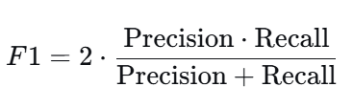

Решение: F1-score
Почему гармоническое, а не арифметическое среднее?
Гармоническое сильно «наказывает» за низкие значения. Если precision = 1.0, recall = 0.0, то:
Арифметическое среднее = 0.5 (обманчиво хорошо)
Гармоническое = 0.0 (правильно — модель бесполезна)
F1 = 1.0 → идеально. F1 = 0.0 → модель полностью провалилась.
Когда использовать: когда нужен баланс precision и recall, и классы важны одинаково.

Slide 21

Для многоклассовой задачи
Для K классов мы считаем precision/recall/F1 по каждому классу отдельно. Но нужна одна итоговая цифра.
Macro
Считаем метрику для каждого класса, затем простое среднее:
​
Свойство: все классы равны, независимо от размера.
Когда использовать: когда важен каждый класс, даже редкий. Например, классификация редких заболеваний.
Минус: если один класс совсем плохо предсказывается, macro сильно падает.
Notes:
Еще бывают взвешенные метрики (weighted). Применяется для задач, где классы неравномерны. Там мы учитываем вклад каждого класса отдельно пропорционально его размеру и работы модели на нем.

Slide 22
Задача многоклассовой классификации
Распознавание рукописных цифр
Дано: изображение 28×28 пикселей, чёрно-белое (один канал).
Надо: определить, какая цифра на нём написана (0–9).
Классов: 10.
Train: 60 000 изображений. Test: 10 000.

Slide 23

Кодим!)

Slide 24
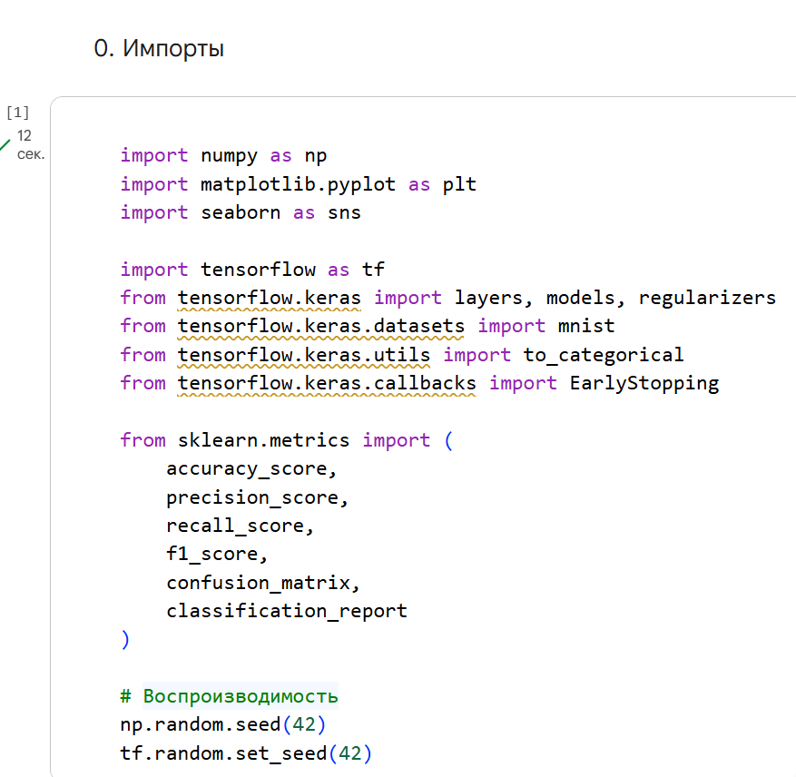
Notes:
Традиционно: первая ячейка – импорт библиотек.
NumPy — библиотека для работы с массивами и матрицами. В ML через неё идут все вычисления: массивы картинок, веса, метрики. Псевдоним np — стандарт.
Matplotlib — библиотека для построения графиков. Используем для кривых обучения (loss/accuracy) и confusion matrix. Псевдоним plt — стандарт.
Seaborn — надстройка над Matplotlib для «красивых» статистических графиков. Используем для heatmap — визуализации confusion matrix. Без него пришлось бы настраивать цвета и подписи вручную.
TensorFlow — основной фреймворк для глубокого обучения от Google. Через него строятся, обучаются и запускаются нейросети.
Keras — высокоуровневый API поверх TensorFlow. Импортируем три модуля:
layers — слои сети (Dense, Flatten, Dropout).
models — контейнеры для сборки сети (Sequential).
regularizers — регуляризация (l1, l2, l1_l2).
from tensorflow.keras.datasets import mnist
MNIST — встроенный датасет с рукописными цифрами.
from tensorflow.keras.utils import to_categorical
to_categorical — функция для one-hot encoding меток. Превращает число 3 в вектор [0,0,0,1,0,0,0,0,0,0]. Это нужно для функции потерь categorical_crossentropy.
from tensorflow.keras.callbacks import EarlyStopping
EarlyStopping — специальный объект, который останавливает обучение, когда val_loss перестал улучшаться. Передаётся в model.fit
sklearn.metrics — модуль с готовыми метриками. Импортируем шесть функций:
accuracy_score — доля правильных ответов.
precision_score — точность (из названных «+» сколько реально «+»).
recall_score — полнота (из всех реальных «+» сколько нашёл).
f1_score — баланс precision и recall.
confusion_matrix — таблица «кого с кем путает модель».
classification_report — готовый текстовый отчёт со всеми метриками по каждому классу + macro/weighted avg.
np.random.seed(42) tf.random.set_seed(42)
Зачем: многие операции в ML случайны — инициализация весов, разбиение на батчи, dropout. Без фиксации seed каждый запуск даёт разный результат.
np.random.seed(42) — фиксирует генератор NumPy (для разбиения данных, если бы мы его делали через NumPy).
tf.random.set_seed(42) — фиксирует генератор TensorFlow (для инициализации весов и Dropout).
Почему два: это разные генераторы. NumPy и TensorFlow не делят один seed между собой.

Slide 25
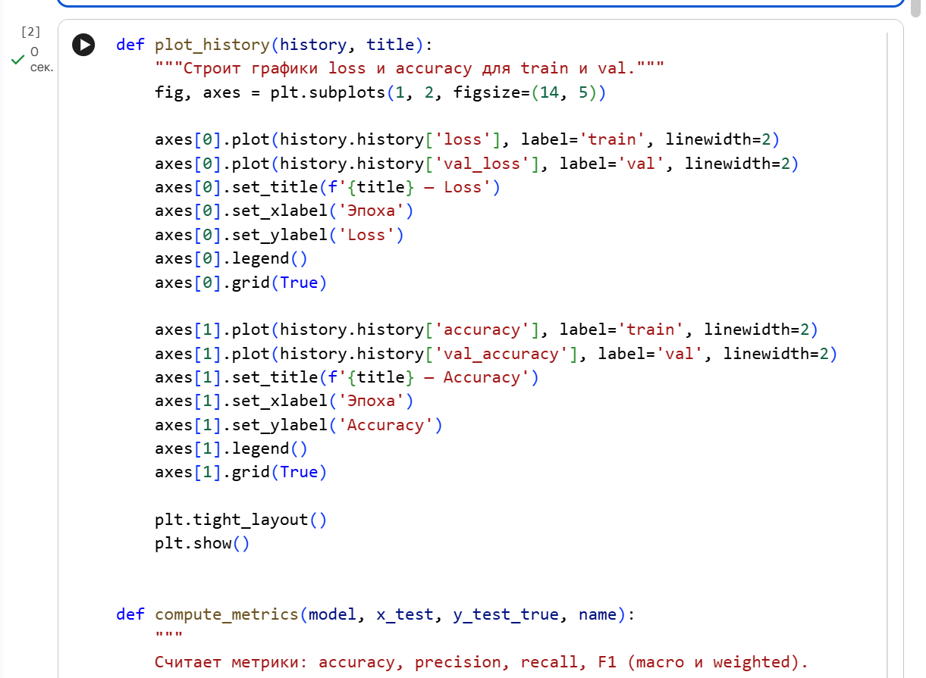
Для любопытных
Notes:
Вторая ячейка – вспомогательные функции.
Разберемся с кодом на поверхностно-идейном уровне (можно скипнуть)
plot_history(history, title)
Функционал: строит два графика в ряд — loss и accuracy — для train и val.
Как работает:
Принимает history (объект из model.fit) и title (заголовок).
Из history.history достаёт 4 массива: loss, val_loss, accuracy, val_accuracy.
plt.subplots(1, 2, ...) создаёт фигуру с 2 графиками.
axes[0] — loss, axes[1] — accuracy.
plt.tight_layout() — автоматически подгоняет отступы.
plt.show() — выводит картинку.
Особенности:
figsize=(14, 5) — широкий формат, чтобы два графика влезли.
linewidth=2 — линии толще, лучше видно разрыв train/val.
grid(True) — сетка для удобства чтения.
f'{title} — Loss' — f-строка подставляет имя модели в заголовок.
compute_metrics(model, x_test, y_test_true, name)
Функционал: считает 5 метрик и возвращает их + предсказания в словаре.
Как работает:
model.predict(...) — прогоняет тест через модель, получает вероятности формы (N, 10).
np.argmax(..., axis=1) — берёт индекс максимальной вероятности → предсказанный класс.
Считает метрики через sklearn:
accuracy_score — доля правильных.
precision_score(average='macro') — precision, усреднённый по классам без весов.
recall_score(average='macro') — то же для recall.
f1_score(average='macro') и f1_score(average='weighted') — два варианта F1.
Собирает всё в словарь result.
Печатает значения с .4f (4 знака после запятой).
Возвращает словарь — пригодится для сравнения моделей.
Особенности:
verbose=0 в predict — убирает прогресс-бар (меньше шума в выводе).
zero_division=0 — если знаменатель precision = 0 (класс не предсказан), считать за 0 без предупреждений.
y_pred хранится в словаре — не надо гонять модель второй раз для classification_report и confusion_matrix.
show_classification_report(y_test_true, y_pred, name)
Функционал: печатает детальный отчёт по метрикам для каждого класса.
Как работает:
Вызывает classification_report из sklearn.
Выводит таблицу: precision, recall, f1-score, support по каждому классу + accuracy, macro avg, weighted avg.
Особенности:
digits=4 — 4 знака после запятой. По умолчанию было бы 2.
name в заголовке — чтобы отличить отчёты разных моделей.
Принимает уже готовый y_pred, а не модель → не тратит время на повторный predict.
show_confusion_matrix(y_test_true, y_pred, title, cmap='Blues')
Функционал: рисует confusion matrix
Как работает:
confusion_matrix(...) — считает матрицу 10×10 через sklearn.
plt.figure(figsize=(8, 6)) — создаёт фигуру.
sns.heatmap(...) — рисует матрицу как цветную таблицу.
Подписывает оси и заголовок.
plt.show() — выводит.
Особенности:
annot=True — подписывает ячейки числами.
fmt='d' — формат целых чисел (не 1.0, а 1).
cbar=False — убирает цветовую шкалу справа (лишняя).
square=True — ячейки квадратные, матрица читается лучше.
cmap — цветовая схема. У нас: 'Reds' для базовой, 'Greens' для регуляризованной — визуально различаем.

Slide 26
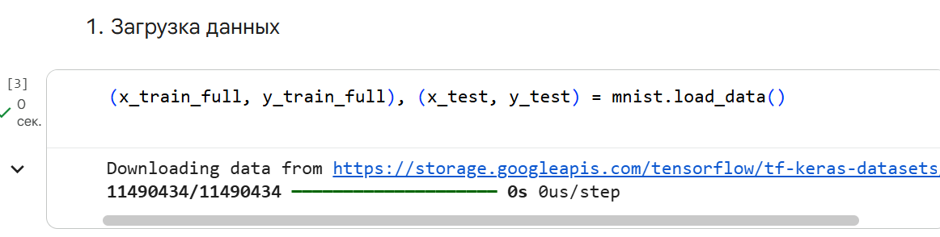
1. Загрузка данных
Загружаем датасет из фотографий 28*28 пикселей и делим его сразу (он поделен предварительно) на тренировочную и тестовую выборку и ответы к ним

Slide 27
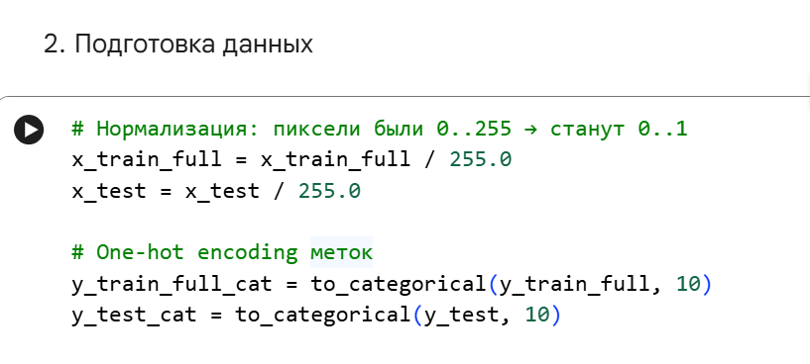
2. Подготовка данных
Notes:
1) Нормализация данных
x_test = x_test / 255.0 – делим на 255 каждое число в двумерном массиве (матрице) numpy
было: пиксели — целые числа от 0 до 255 (uint8). (0 — чёрный, 255 — белый)
стало: числа от 0.0 до 1.0 (тип float).
Зачем:
Стабильность обучения. Нейросеть работает с числами. Большие значения (0–255) дают большие градиенты → веса «прыгают» → обучение расходится. Маленькие (0–1) → градиенты стабильные.
Как в уроке 2. Мы уже делали StandardScaler для California Housing. Там приводили признаки к среднему 0 и std 1. Здесь — к диапазону [0, 1].
Логика та же: привести все входы к одному масштабу.
Дёшево. Просто деление на 255 — никаких сложных формул.
2) One-hot encoding меток
было: метки — целые числа [5, 0, 4, 1, 9, ...].
стало: векторы из 10 чисел, где одна единица и девять нулей.
Например, метка 3 превращается в:
[0, 0, 0, 1, 0, 0, 0, 0, 0, 0]
Второй аргумент to_categorical. Это число классов (цифры 0–9, т.е. 10 классов).
Зачем:
Выходной слой с softmax выдаёт 10 вероятностей — по одной на класс. Функция потерь categorical_crossentropy сравнивает вектор с вектором: предсказание vs истина.

Slide 28
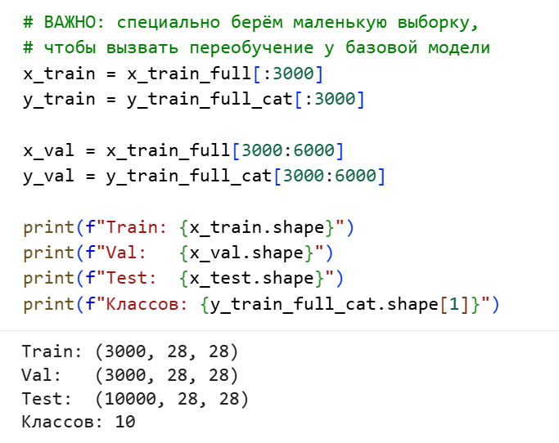
2. Подготовка данных
Notes:
3) Формирование маленькой выборки
Train: первые 3 000 примеров.
Val: следующие 3 000 примеров (с 3000 до 5999).
Test: все 10 000 (не трогаем).
Намеренно берем маленькую обучающую выборку, чтобы поспособствовать переобучению.
Берем срезы от массивов тренировочных данных (образцы-задачки и ответы) и для валидации.
Далее выводим формы тренировочной, валидационной и тестовой выборки
у тренировочной 3000 экземпляров, каждый – массив 28 строк по 28 столбцов
У валидационной – аналогично
У тестовой – 10 000 образцов, каждый – массив 28 строк по 28 столбцов
y_train_full_cat.shape[1] - Второе измерение (shape[1]) — длина one-hot вектора. 10 — по числу классов.

Slide 29
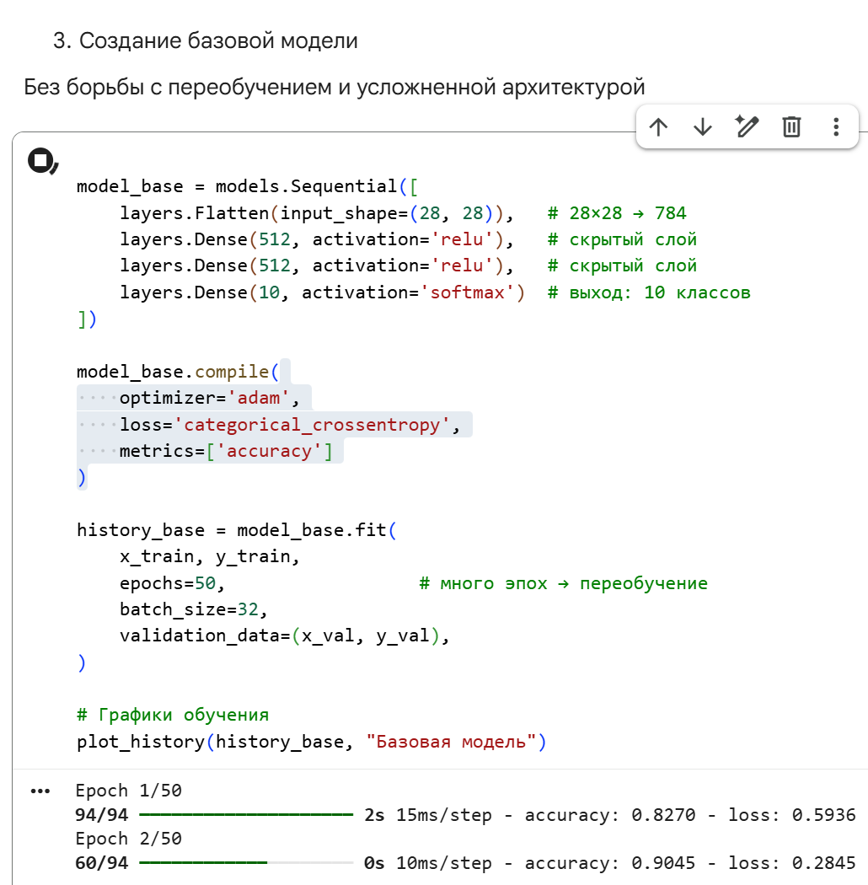
3. Создание первой (базовой) модели
Архитектура модели
Notes:
models.Sequential([...]) - Контейнер для слоёв.
Слой 1. Flatten(input_shape=(28, 28))
Превращает матрицу 28×28 в вектор длины 784. [28×28] → [784]
Обучаемых параметров — нет. Это простое преобразование формы.
input_shape=(28, 28) — сообщает модели, какой формы будут входы. Нужно указать в первом слое, т.к. далее идущий слой Dense – капризуля и принимает вектор, а не матрицу. Flatten выпрямляет матрицу в требуемый вектор.
Слой 2. Dense(512, activation='relu')
Первый скрытый слой, 512 нейронов.
Dense = полносвязный. Каждый нейрон получает все 784 входа.
512 — сколько нейронов. Это наше решение, не выводится из данных.
activation='relu' — нелинейность. Без неё глубокая сеть = линейная модель.
Параметров: 784 × 512 + 512 = 401 920.
Слой 3. Dense(512, activation='relu')
Второй скрытый слой, тоже 512 нейронов.
Комбинирует признаки первого слоя в более абстрактные.
Параметров: 512 × 512 + 512 = 262 656.
Слой 4. Dense(10, activation='softmax')
Выходной слой, 10 нейронов — по одному на цифру.
10 — число классов (цифры 0–9).
softmax — превращает выходы в вероятности, сумма = 1.
Параметров: 512 × 10 + 10 = 5 130.
Итого параметров
~670 000. На 3 000 примеров — ~223 параметра на один пример. Это и есть причина переобучения.

Slide 30
3. Создание первой (базовой) модели
Notes:
Компиляция
Метод compile – в качестве параметров: оптимизатор, функция потерь – категориальная кросс-энтропия (стандарт для многоклассовой классификации), метрика – точность (можете добавить precision и recall)
Обучение
Метод fit, параметры: обучающие данные и ответы (x_train, y_train), число эпох (50, много т.к. хотим переобучение, но вы можете поставить свое значение), батчсайз – сколько примеров в одном шаге для обновления весов (32), validation_data=(x_val, y_val)
Отдельный набор для валидации. Модель его не видит при обучении, но после каждой эпохи мы проверяем на нём.
Пояснение вывода
Epoch 36/50 94/94 ━━━━━━━━━━━━━━━━━━━━ 1s 13ms/step - accuracy: 1.0000 - loss: 3.3849e-05 - val_accuracy: 0.9483 - val_loss: 0.3023
После каждой эпохи выводится точность и функция потерь (accuracy, loss) на тренировочных данных. Train accuracy = 100%. Модель идеально отвечает на все 3 000 тренировочных примеров. Она запомнила их. И на валидации:
Val accuracy = 94.83%. На данных, которых модель не видела при обучении, она ошибается в 5% случаев.
Val loss = 0.3023. Это в ~9000 раз больше, чем train loss.

Slide 31
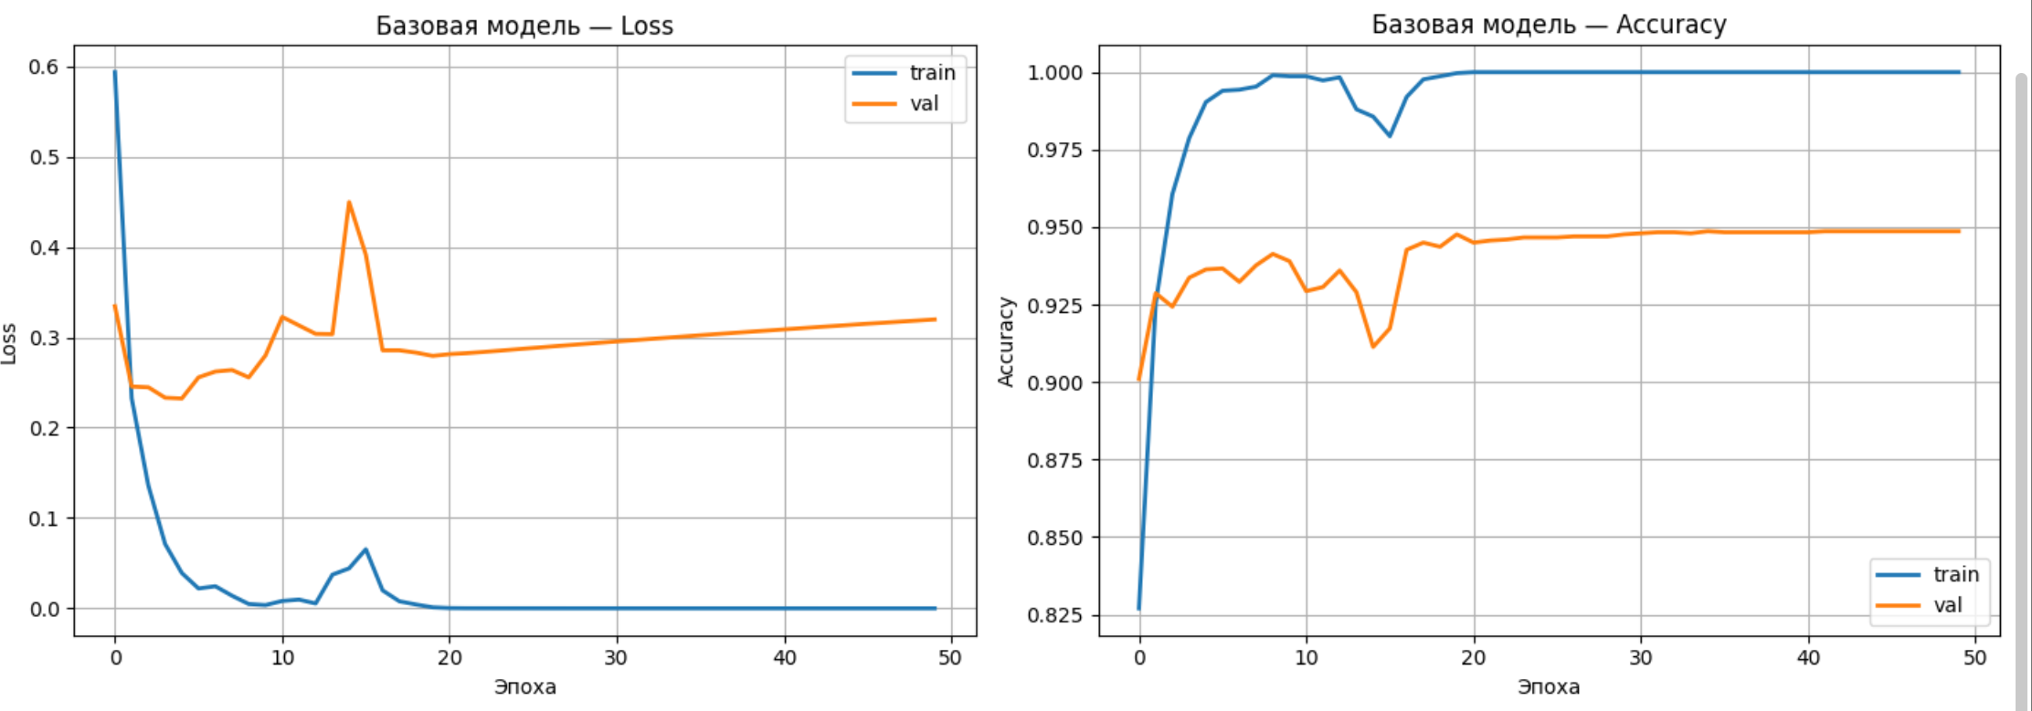
Анализ графиков
Левый график — Loss (ошибка)
Train loss (синяя линия): стремительно падает и к 10–15 эпохе уходит почти в ноль. Модель идеально предсказывает тренировочные данные.
Val loss (оранжевая линия): сначала немного падает, но потом начинает расти (U-образная кривая). Это классический признак переобучения — модель начинает запоминать шум.
Правый график — Accuracy (точность)
Train accuracy (синяя): быстро растёт до 1.0 (100%) и остаётся там до конца. Модель выучила train наизусть.
Val accuracy (оранжевая): растёт до ~0.94, потом застревает на плато и почти не улучшается. Всплеск вниз на 14-й эпохе совпадает с всплеском loss.
Разрыв (gap): ~5.5% (1.00 vs 0.945). Огромный разрыв между train и val — прямое доказательство переобучения.

Slide 32
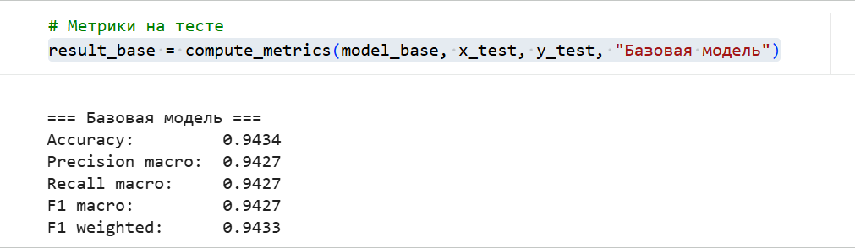
4. Анализ результатов. Оценка метрик
Вызов функции compute_metrics, которую мы определили в блоке вспомогательных функций.
Параметры:
model_base — обученная базовая модель.
x_test — тестовые картинки (10 000 штук, которых модель не видела).
y_test — истинные метки (числа 0–9, не one-hot).
"Базовая модель" — имя для печати.
Accuracy = 0.9434
94.34% правильных ответов на тесте. Из 10 000 картинок модель угадала 9 434.
Precision macro = 0.9427
Средняя precision по 10 классам (без весов). Из всех объектов, которые модель назвала классом k, в среднем 94.27% действительно этого класса.
Recall macro = 0.9427
Средняя recall по 10 классам. Из всех реальных объектов класса k модель в среднем нашла 94.27%.
F1 macro = 0.9427
Средний F1 по классам — баланс precision и recall.
F1 weighted = 0.9433
То же, но с весами по размеру класса. Чуть выше macro, потому что большие классы предсказываются чуть лучше.

Slide 33
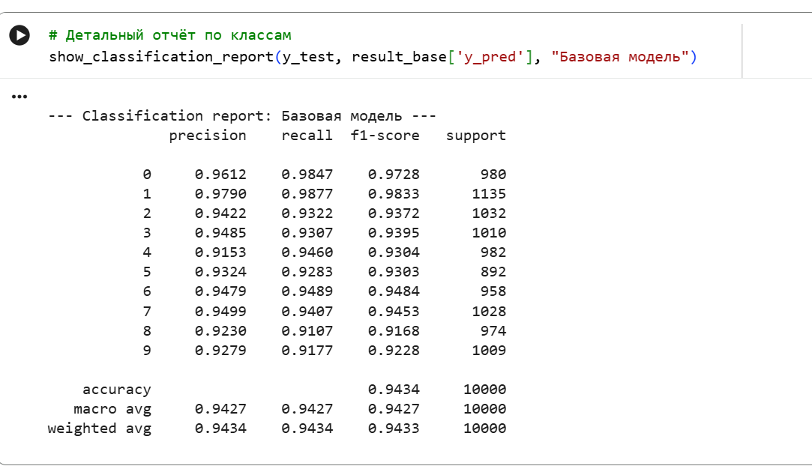
Детальный отчет по классам
Вызывает вспомогательную функцию, которая печатает детальный отчёт по метрикам для каждого класса отдельно. Мы передаём:
y_test — истинные метки.
result_base['y_pred'] — предсказания базовой модели, которые мы уже посчитали в compute_metrics (не гоняем модель второй раз).
"Базовая модель" — имя для заголовка.
Каждая строка – отдельный класс, последние 3 строки – общие метрики. Каждый столбец – метрика, обсужденная ранее, последний столбец – число образцов в каждом классе.

Slide 34
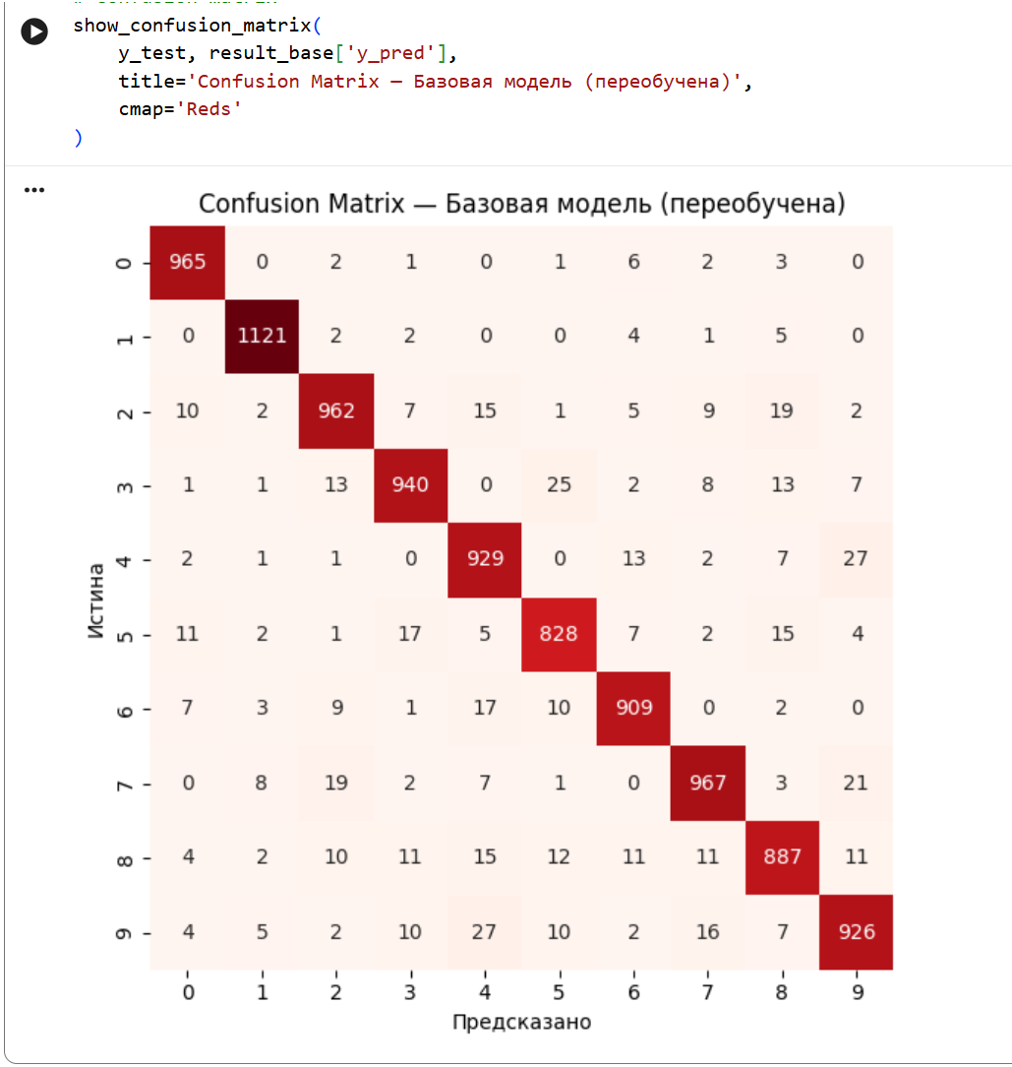
Матрица ошибок
Notes:
Матрица имеет размер 10×10, потому что классов ровно десять — от нуля до девяти.
Строки соответствуют истинным классам, то есть тому, что на картинке на самом деле, а столбцы — предсказанным классам, то есть тому, что сказала модель.
Ячейка на пересечении строки i и столбца j показывает, сколько объектов истинного класса i модель отнесла к классу j. Значения на главной диагонали — это правильные ответы, когда истина и предсказание совпали, а всё, что находится вне диагонали, — это ошибки, причём чем больше в ячейке число, тем систематичнее ошибка модели.
Самое интересное в этой матрице — не диагональ, а то, что происходит вне её. Именно здесь видно, с кем именно модель путает цифры.
Например, в строке 4 и столбце 9 стоит 27 — это значит, что 27 настоящих четвёрок модель назвала девятками. В строке 9 и столбце 4 стоит 26 — и это симметричная ошибка: 26 настоящих девяток модель назвала четвёрками. Модель систематически путает их в обе стороны.
Каждая такая ячейка — это конкретный тип ошибки, и именно с ними нужно работать, если мы хотим улучшить модель. Например, если вы обнаруживаете, что модель систематически путает 4 и 9, то вам нужно расширить датасет образцами именно этих классов.
Есть и «односторонние» ошибки, которые выглядят подозрительно. Например, в строке 3, столбце 5 стоит 25, но обратная ошибка (5 → 3) в два раза меньше — 17. Это говорит о том, что модель не просто «не различает» две цифры, а имеет смещённое представление о них: она чаще склоняется к одному из двух классов, когда видит нечто похожее. Такие асимметрии — важный диагностический сигнал: возможно, в обучающей выборке было больше примеров одного класса, написанных «похоже» на другой, либо сам датасет содержит шумные метки.
Итог по этой матрице такой: базовая модель действительно переобучена, потому что на train она почти идеальна, а на тесте допускает систематические ошибки, и эти ошибки не случайны — они группируются вокруг пар похожих цифр

Slide 35
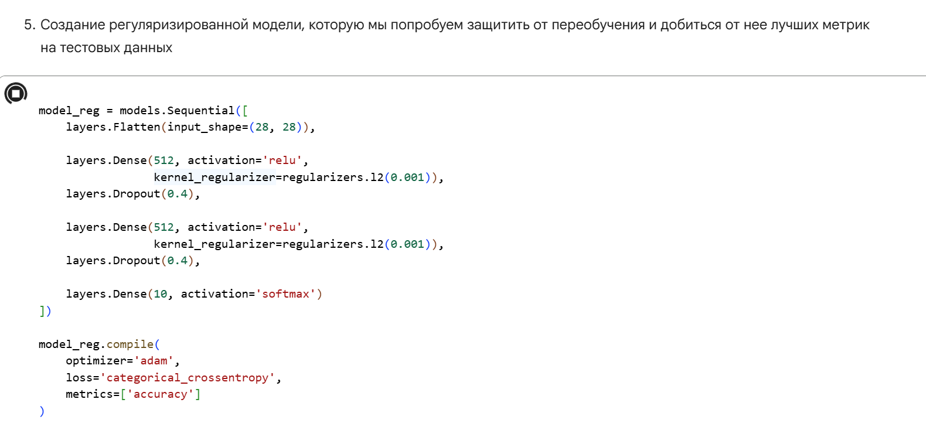
5. Создание регуляризированной модели
Notes:
Архитектура
Рассмотрим только изменения
layers.Dense(512, activation='relu', kernel_regularizer=regularizers.l2(0.001)),
L2-регуляризация. К функции потерь добавляется штраф за большие веса: 0.001 — сила штрафа (λ). Чем больше, тем сильнее модель вынуждена держать веса маленькими. Смещения (bias) не регуляризуются — только веса. Веса плавно уменьшаются, границы решений становятся гладкими, модель перестаёт подстраиваться под шум.
layers.Dropout(0.4),
Dropout 40%. На каждом шаге обучения случайно отключаются 40% нейронов предыдущего слоя.
Сеть не может полагаться на конкретный нейрон — все вынуждены учиться. Уменьшает co-adaptation (зависимость нейронов друг от друга). На предсказании Dropout отключён — работают все 512 нейронов.
Компиляция не изменилась

Slide 36
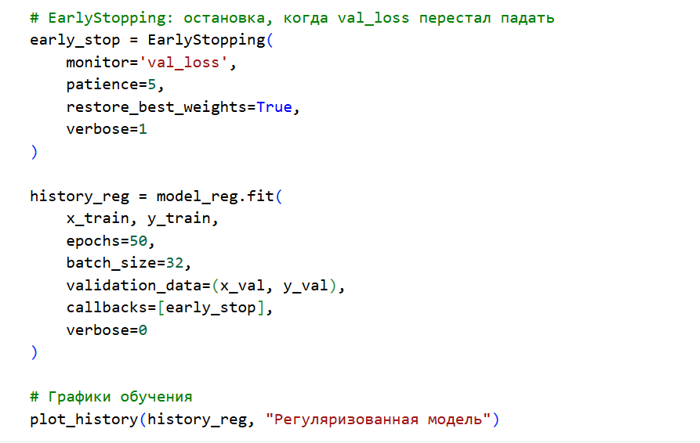
Notes:
1. Создание колбэка EarlyStopping
Колбек EarlyStopping это специальный объект, который Keras вызывает после каждой эпохи и проверяет, не пора ли остановить обучение.
Рассмотрим его параметры
monitor='val_loss'
Этот параметр означет то, за чем мы следим. Может быть val_loss, val_accuracy, loss, accuracy. Мы выбираем val_loss — ошибку на валидации. Это честнее, чем train loss, потому что train loss всегда падает.
patience=5
Сколько эпох ждать. Если val_loss не улучшается 5 эпох подряд — останавливаемся.
restore_best_weights=True
Что делать после остановки. После 5 эпох без улучшения веса модели «испорчены». Флаг True возвращает веса из лучшей эпохи (где val_loss минимальный).
Без этого флага модель осталась бы с весами последней, уже переобученной эпохи.
verbose=0 – не выводим служебную/отладочную информацию по прогрессу.
2. Обучение
Добавился только список колбэков callbacks=[early_stop]. Keras будет вызывать early_stop после каждой эпохи. Список — потому что колбэков может быть несколько, как и метрик.

Slide 37
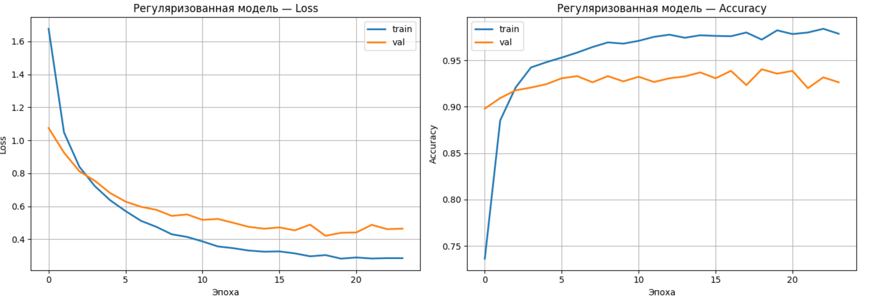
Анализ графиков
Accuracy (точность)
Train accuracy (синяя): начинается с 0.74, быстро растёт до ~0.97 и останавливается. Она не достигает 1.0 — это ключевой момент. Модель не запомнила train.
Val accuracy (оранжевая): начинается с 0.90, растёт до ~0.93–0.94, колеблется в этом диапазоне. Не застревает, как у базовой, а продолжает немного улучшаться.
Разрыв: ~3–4% (0.97 vs 0.935). Это меньше, чем у базовой (~5.5%). Хотя разрыв всё ещё есть, он сократился и, главное, не растёт.
Обе кривые идут близко друг к другу — модель обобщает, а не запоминает.
Loss (ошибка)
Train loss (синяя линия): начинается с 1.65 — гораздо выше, чем у базовой модели. Это ожидаемо: L2-штраф и Dropout усложняют обучение. Кривая плавно снижается и к 20-й эпохе достигает ~0.31. Важно: не уходит в ноль. Модель не запоминает train.
Val loss (оранжевая линия): начинается с 1.08, падает параллельно train и стабилизируется на ~0.45–0.50. Никакого U-образного роста — модель не переобучается.
Разрыв: train loss ~0.31, val loss ~0.46. Разрыв есть, но он маленький и стабильный. И, что важнее, val loss не растёт — нет переобучения.
Главное отличие от базовой: там train loss → 0, а val loss рос. Здесь train loss держится на ~0.3, а val loss стоит на месте. Это и есть победа регуляризации.

Slide 38
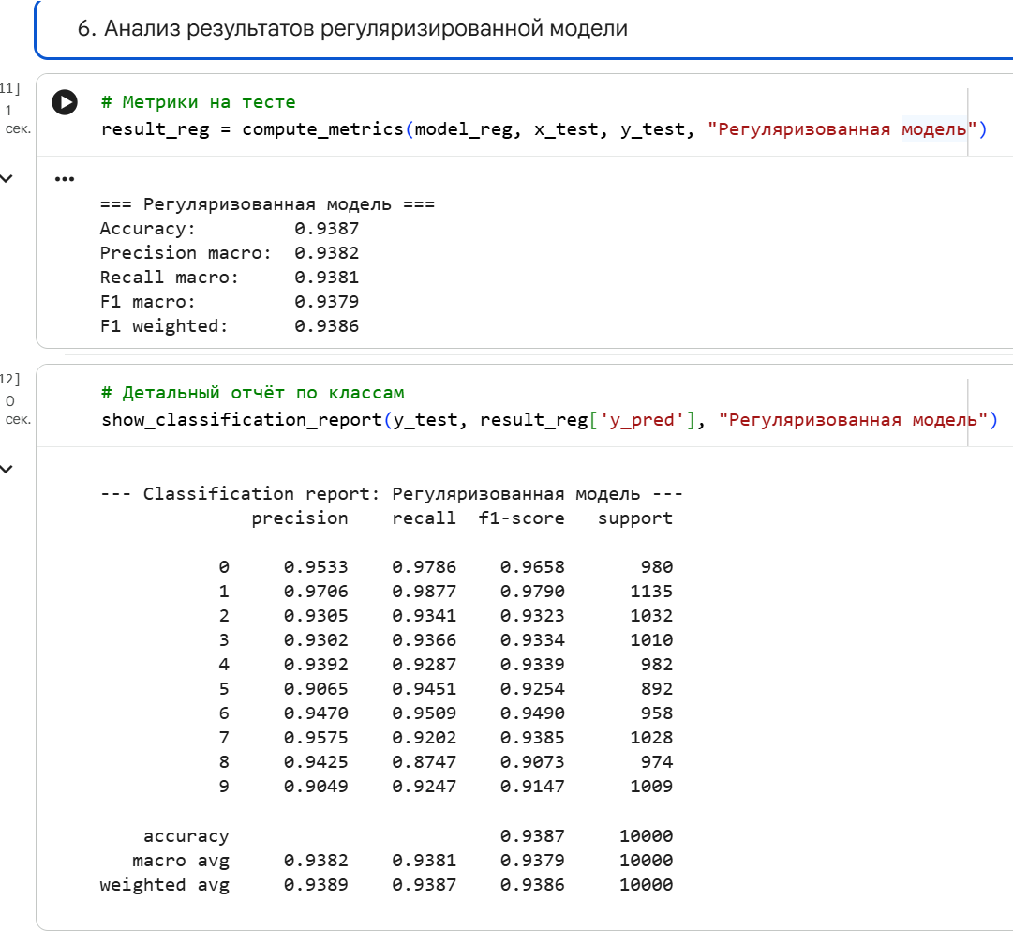
6. Анализ результатов регуляризированной модели
Вывод: на тесте регуляризованная модель немного уступает базовой — примерно на 0.5%. Это неожиданно, если считать, что регуляризация всегда улучшает метрики. Но это нормальный результат для нашей учебной постановки.
Вероятная причина прокола: слишком сильная регуляризация для маленькой выборки.
Train — всего 3 000 примеров.
Dropout(0.4) + L2(0.001) — агрессивные параметры.
Модель недоучилась: train accuracy упала до ~0.97, но и тест не догнал базовую.
Спойлер: исправлять это мы будем в дз

Slide 39
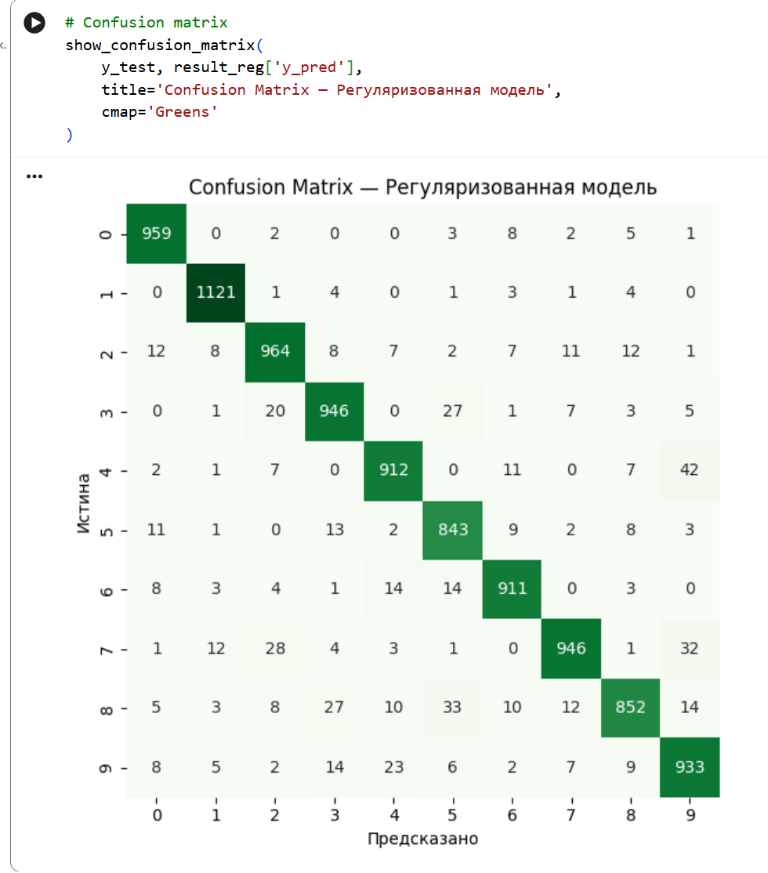
Матрица ошибок
Регуляризация не привела к равномерному улучшению, а перераспределила ошибки: общая точность на тесте немного снизилась (0.9434 → 0.9387), но разрыв между train и val сократился с ~5.2% до ~3%, а val loss перестал расти.
Диагональ регуляризованной модели чуть бледнее: особенно пострадали классы 8 (887 → 852), 7 (967 → 946) и 4 (929 → 912), зато классы 5 (828 → 843) и 3 (940 → 946) немного улучшились.
Ошибки перераспределились: путаница 4→9 выросла с 27 до 42, 8→5 — с 18 до 33, 7→9 — с 21 до 32, а 9→4, 2→8, 9→7 и 6→4, наоборот, уменьшились.
Главный вывод: цель регуляризации — не рост accuracy, а улучшение обобщения; на маленькой выборке (3 000 примеров) слишком сильные L2 и Dropout (0.001 и 0.4) слегка недоучили модель, поэтому абсолютные метрики просели, но переобучение уменьшилось. Чтобы выиграть и в точности, и в обобщении, нужно ослабить регуляризацию или увеличить данные. (Это подсказка к дз))

Slide 40
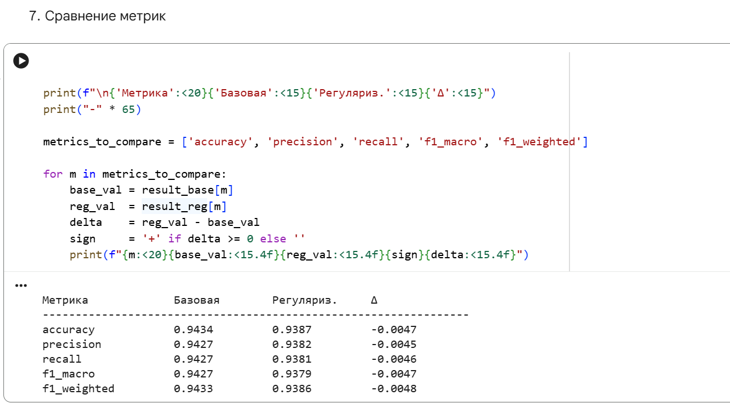
7. Сравнение метрик
Код в этом блоке автоматически сравнивает пять метрик (accuracy, precision, recall, F1 macro и F1 weighted) для базовой и регуляризованной модели, выводя их в виде таблицы с колонкой Δ — разницей между регуляризованной и базовой.
Делается это через цикл по списку метрик, извлекая значения из словарей result_base и result_reg, вычисляя разницу и форматируя вывод
Результат показывает, что все метрики немного снизились. То есть регуляризация не улучшила абсолютные значения, а слегка их ухудшила. Почему так: на маленькой выборке (3 000 примеров) слишком сильные L2 и Dropout привели к недообучению — модель стала проще, переобучение уменьшилось (разрыв train/val сократился), но пиковая точность на тесте чуть просела.
Вывод: цель регуляризации — не максимизация accuracy, а улучшение обобщения; на этой задаче выигрыш в устойчивости достигнут ценой небольшой потери в абсолютных метриках.

Slide 41
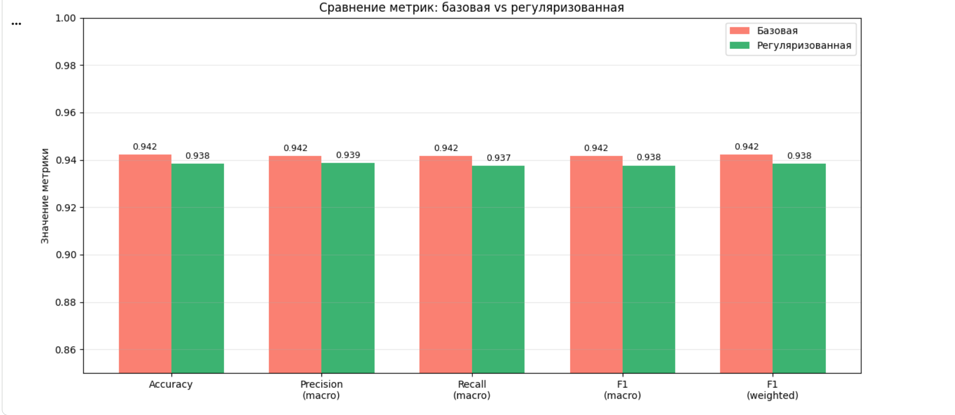
Визуально показать разницу между метриками базовой и регуляризованной модели. Цифры в таблице — это хорошо, но столбчатая диаграмма нагляднее: сразу видно, что все метрики регуляризованной модели чуть ниже, но очень близко к базовой.

Slide 42
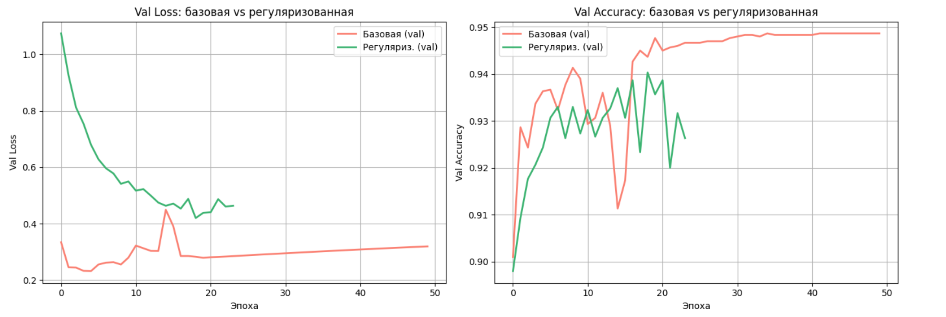
Сравнение кривых обучения
Notes:
Эти два графика показывают, зачем вообще нужна регуляризация: они позволяют сравнить поведение базовой и регуляризованной модели на валидации по эпохам.
Слева — val loss, справа — val accuracy.
На левом графике видно ключевое отличие: у базовой модели val loss сначала падает до ~0.25, потом на 15-й эпохе даёт всплеск и далее медленно растёт до ~0.32 — это U-образная кривая, классический признак переобучения.
У регуляризованной val loss начинается гораздо выше (~1.08) — потому что L2-штраф добавляется прямо в loss — но затем плавно снижается и выходит на плато около 0.45–0.50, не разворачиваясь вверх: переобучения нет.
Также регуляризованная более «дёрганая», потому что Dropout добавляет шум в каждую эпоху.
Также видно, что регуляризованная модель останавливается раньше — примерно на 23-й эпохе (это наш колбек early_stopping постарался) , тогда как базовая учится все 50.
Важна форма кривой: у базовой val loss разворачивается вверх, у регуляризованной — стабилен; это и есть победа регуляризации. При этом абсолютная val accuracy чуть уступает — мы обменяли 1–2% точности на устойчивость и меньший разрыв train/val.

Slide 43


Slide 44

ДЗ)
1) В задаче на бинарную классификацию отзывов из ДЗ2 проведите оценку метрик на тестовой выборке. Постарайтесь изменить архитектуру модели, добавить борьбу с переобучением, чтобы показатели метрик стали выше. Попробуйте добиться максимально хорошего результата на тестовой выборке
2) Оптимизируйте задачу из класса для распознавания рукописных чисел(измените архитектуру, добавьте регуляризацию, дропауты). Постарайтесь достичь результата для F1macro >= 97%. Чем выше, тем лучше)

Slide 45


